Slide 1

N° de sujet: 78
Evolution de l’application de suivi d’alternants et stages
Réalisé par:
Ayoub NEJMEDDINE & Sara EL ARBAOUI
Encadré par:
M. Ioan Marius BILASCO
Année Universitaire : 2012 - 2013

Slide 2

Plan
Présentation du sujet
Architecture logicielle et base de données
Travail accompli
Outils utilisés
Démonstration
Difficultés rencontrées
Bilan professionnel et personnel
Conclusion

Slide 3
Présentation du sujet
Cette application permet le suivi des stagiaires et des alternants

Slide 4
Présentation du sujet | Analyse de l'existant
L'application existante contient 3 rôles pour:
    Les professeurs;
    Les responsables;
    Les étudiants.

Slide 5
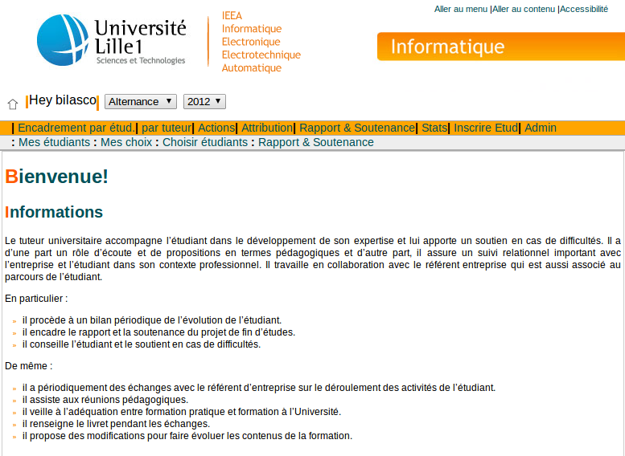

Slide 6
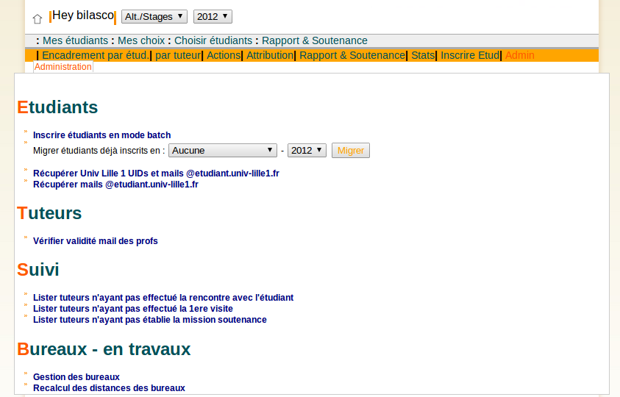

Slide 7
Présentation du sujet | Travail demandé
Ajout d'un rôle pour les secrétaires;
Modification de quelques interfaces;
Utilisation d'une couche d'abstraction pour faciliter l'accès à la base de données;
L'intégration de l'API Google Maps pour localiser les entreprises, et faciliter le calcul de la distance entre le bureau du tuteur et l'endroit du stage.

Slide 8

Architecture logicielle et base de données
Utilisation d'une couche d'abstraction pour faciliter l'accès à la base de données (PDO)
Utilisation de trois bases de données déjà existantes:
  Fil_dept
  Fil_entr
  Stalt2

Slide 9
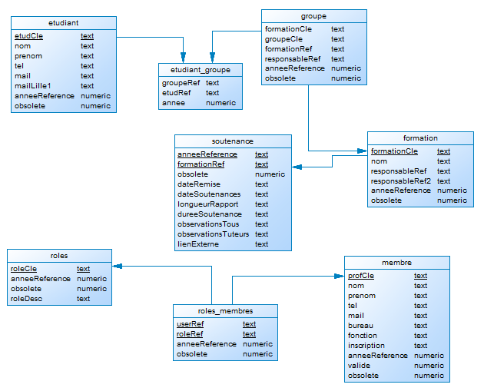
Fil_dept
permet de gérer les données du personnel et des étudiants de l'université

Slide 10
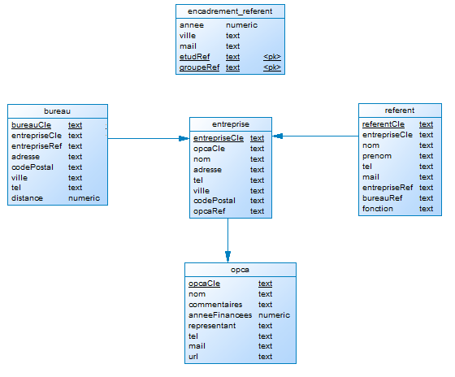
Fil_entr
permet de gérer les données des entreprises

Slide 11
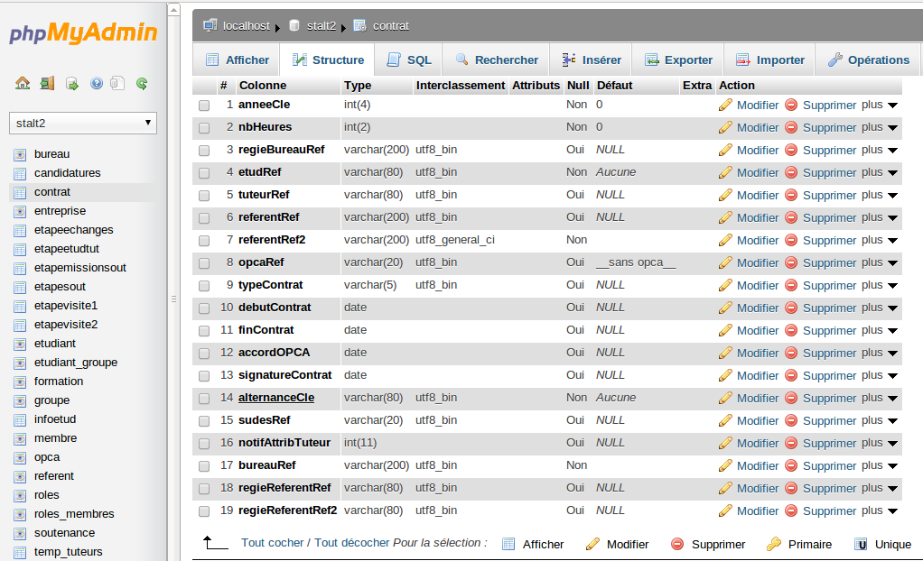
stalt2
permet de gérer les stages et les alternances des étudiants de l’université

Slide 12
Travail accompli

Slide 13

Travail accompli | Côté administrateur
Gestion des bureaux des entreprises ;
Gestion des tuteurs universitaires ;
Association des coordonnées GPS pour les bureaux des entreprises en utilisant l'api google maps.

Slide 14
Travail accompli | Côté secrétaire
Ajout d’un nouveau rôle pour les secrétaires
Géstion les bureaux des entreprises
Gestion des étudiants

Slide 15
Travail accompli | Autres fonctionnalités
Exportation des données en CSV
Tableaux dynamiques

Slide 16

Outils utilisés
PHP
JavaScript
JQuery
MySQL
LampServer
AJAX
API Google Maps

Slide 17
Démonstration

Slide 18
Difficultés rencontrées
Annulation du premier sujet choisi;
Commencement en retard, chose qui a causé un manque de temps;
La version existante n'est pas documentée.

Slide 19
Bilan professionnel et personnel
Bilan professionnel :
Compétences utilisées
Compétence acquises
Bilan personnel :
Esprit d'équipe
Esprit de synthèse

Slide 20
Conclusion

Slide 21


